Slide 1
Итоговое сочинение (изложение)
Инструкция для технического специалиста

Slide 2
Подготовка
Не позднее чем за день до начала проведения итогового сочинения (изложения) технический специалист обязан:
подготовить и произвести проверку работоспособности технических средств в помещении для руководителя образовательной организации.
Копирование бланков итогового сочинения (изложения) при нехватке распечатанных бланков итогового сочинения (изложения) в местах проведения итогового сочинения (изложения) запрещено, так как все бланки имеют уникальный код работы и распечатываются посредством специализированного программного обеспечения.

Slide 3


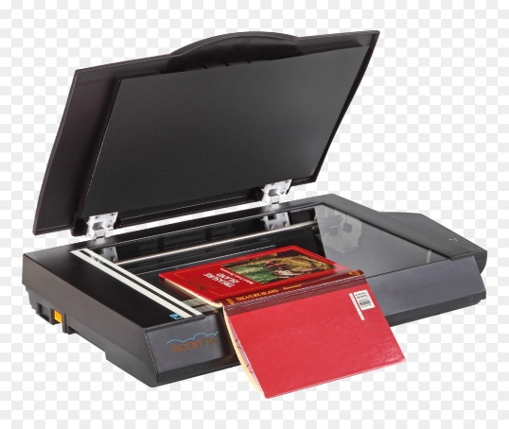

Помещение для руководителя образовательной организации должно быть оборудовано следующими техническими средствами:
1. телефонной связью;
2. принтером с заполненным картриджем и достаточным количеством краски;
3. копировальным аппаратом(сканером)
4. персональным компьютером, подключенным к сети «Интернет», для доступа на специализированные сайты и порталы в целях получения комплектов тем итогового сочинения.

Slide 4
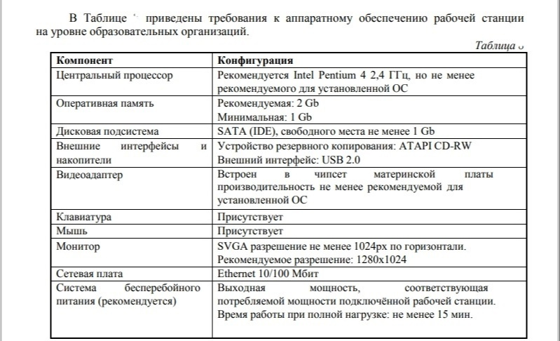
Требования к аппаратному обеспечению

Slide 5
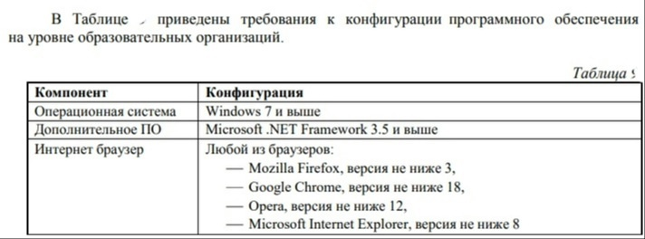
Требования к конфигурации ПО

Slide 6
В день проведения итогового сочинения (изложения)
в 09.45 по местному времени получить темы сочинения в соответствии с инструкцией для технического специалиста по получению комплектов тем итогового сочинения
размножить их в необходимом количестве и передать их руководителю (темы сочинения могут быть распечатаны на каждого участника или размещены на доске (информационном стенде);
передать тексты изложения, размножив их в необходимом количестве;
оказывать техническую помощь руководителю и членам комиссии образовательной организации.
Для участников изложения с ограниченными возможностями здоровья (глухих, слабослышащих, участников с тяжелыми нарушениями речи, с расстройствами аутистического спектра) текст изложения печатается на каждого участника изложения отдельно.

Slide 7
Получение комплектов тем итогового сочинения
Комплекты тем итогового сочинения за 15 минут до проведения итогового сочинения по местному времени размещаются на официальном информационном портале ege.edu.ru (topic.ege.edu.ru), а также на официальном сайте ФГБУ «ФЦТ» (rustest.ru).
Для получения комплекта тем итогового сочинения необходимо выполнить следующие действия:
Перейти на ресурс www.rustest.ru, на котором реализована возможность переадресации на ресурс www.ege.edu.ru или по прямой ссылке на ресурс topic.ege.edu.ru;
Отобразится главное окно с темами итогового сочинения.

Slide 8
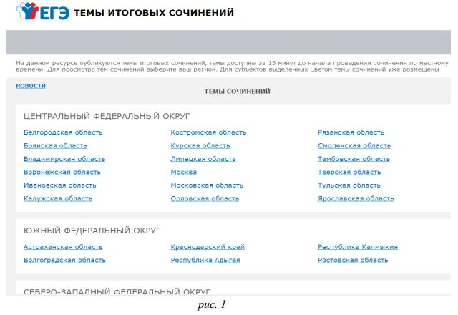

Slide 9
Получение комплектов тем итогового сочинения
Отобразится перечень субъектов в разбивке по федеральным округам. Выберите необходимый субъект и щёлкните по его наименованию
В случае, если темы для выбранного субъекта ещё не опубликованы, наименование будет выделено синим цветом и при переходе на страницу субъекта будет выведено сообщение «Перечень тем будет доступен начиная с 9.45 по местному времени»
В случае, если темы уже опубликованы, наименование будет красным, и при переходе будет выведен комплект тем ИС.

Slide 10
По окончании итогового сочинения(изложения)
Подготовить и произвести проверку работоспособности технических средств(ксерокс, сканер, ПК с интернетом), а также с установленными на него специализированными программами, позволяющими автоматически проверять тексты на наличие заимствований и др.(text.ru) для осуществления проверки и оценивания итогового сочинения (изложения) экспертами комиссии образовательной организации;
принять у руководителя оригиналы бланков регистрации и бланков записи (дополнительных бланков записи) для осуществления их копирования;
произвести копирование бланков регистрации и бланков записи (дополнительных бланков записи) для последующей проверки. Копирование бланков производится в одностороннем режиме. Копирование бланков регистрации и бланков записи производится последовательно, бланк регистрации и бланк записи, дополнительные бланки должны идти друг за другом. Копирование бланков регистрации и бланков записи должно производиться в хорошем качестве, все символы должны быть отпечатаны и читаемы для члена (эксперта) комиссии;
- по поручению руководителя образовательной организации осуществить проверку соблюдения участниками итогового сочинения (изложения) требования № 2 «Самостоятельность написания итогового сочинения (изложения)» в соответствии с порядком, определенным ОИВ.

Slide 11
После копирования технический специалист
передает руководителю образовательной
организации:
оригиналы бланков регистрации и бланков ответов участников итогового сочинения (изложения);
копии бланков регистрации и бланков ответов участников итогового сочинения (изложения).

Slide 12
Копирование бланков итогового сочинения (изложения) с внесенной в бланк регистрации отметкой «Х» в поля «Не закончил» или «Удален», подтвержденной подписью члена по проверке итогового сочинения (изложения), не производится, проверка таких сочинений (изложений) не осуществляется.
Указанные бланки итогового сочинения (изложения) вместе с формой ИС-08 «Акт о досрочном завершении написания итогового сочинения (изложения) по уважительным причинам» или формой ИС-09 «Акт об удалении участника итогового сочинения (изложения)» передаются руководителю образовательной организации для учета, а также для последующего допуска указанных участников к повторной сдаче итогового сочинения (изложения) в текущем учебном году в дополнительные сроки.

Slide 13
Контактная информация
ГОРЯЧАЯ ЛИНИЯ БУ РК «ЦОКО» РЦОИ:
Телефон: 8 (847) 22 3 – 90 – 90
E-mail: coko08@mail.ru

